Slide 1
CHÀO MỪNG QUÝ THẦY CÔ VÀ CÁC EM HỌC SINH!

Slide 2
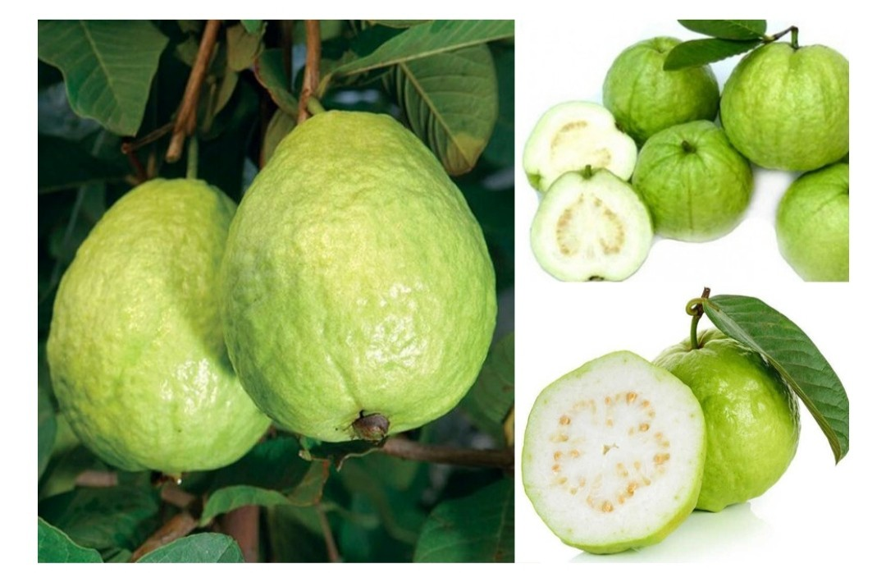
Khởi động
Viết các từ kết hợp được với từ “quả”:
Notes:
Giáo án của Thảo Nguyên 0979818956

Slide 4
Em đã biết:

Slide 5
Xem video và thực hiện các yêu cầu:
Từ nào được sử dụng trong ngữ cảnh?
Bối cảnh trong văn bản:
Bối cảnh ngoài văn bản:

Slide 7
Ví dụ: Thị thơm thì giấu người thơm
Chăm làm thì được áo cơm cửa nhà.
(Lâm Thị Mỹ Dạ, chuyện cổ nước mình.)
thơm: mùi hương dễ chịu.
(thị) thơm: mùi hương dễ chịu của quả thị.
(người) thơm: tấm lòng thơm thảo, phẩm chất tốt đẹp được mọi người quý mến.

Slide 8
Bài tập 1: Thảo luận cặp đôi.
PHIẾU BÀI TẬP SỐ 1
Ngữ cảnh | Nghĩa của từ “ lộc” | Căn cứ vào:
Mùa xuân người cầm súng Lộc giắt đầy bên lưng Mùa xuân người ra đồng Lộc trải dài nương mạ.

Slide 9
Bài tập 1: Giải thích nghĩa các từ “ lộc”.
PHIẾU BÀI TẬP SỐ 1
Ngữ cảnh | Nghĩa của từ “ lộc” | Căn cứ vào:
Mùa xuân người cầm súng Lộc giắt đầy bên lưng Mùa xuân người ra đồng Lộc trải dài nương mạ.
Lộc: chồi non, lá non ( 2 đ)
Lộc: có nghĩa ẩn dụ là may mắn, hạnh phúc ( 4 đ)
người cầm súng
người ra đồng
( 4đ )

Slide 11
Thảo luận nhóm
Nhóm 1 và nhóm 2:
Tìm và nêu tác dụng 1 biện pháp tu từ trong văn bản Mùa xuân nho nhỏ của Thanh Hải mà nhóm em thích.
Nhóm 3, 4: Trong đoạn thơ:
Ơi, con chim chiền chiện
Hót chi mà vang trời
Từng giọt long lanh rơi.
Tôi đưa tay tôi hứng.
Từ giọt có người cho rằng là giọt sương, có người cho rằng là giọt mưa xuân, có người lại giải thích là giọt âm thanh. Trong ngữ cảnh này nhóm em chọn cách hiểu nào? vì sao?

Slide 12
VẬN DỤNG
Xây dựng đoạn thoại (ngữ cảnh) trong đó có đơn vị ngôn ngữ LỢI được sử dụng.

Slide 14
HƯỚNG DẪN VỀ NHÀ
VĂN BẢN GÒ ME
Nhóm 1: Thông tin về tác giả và tác phẩm.
Nhóm 2: Tìm hiểu về con người và cảnh vật Gò me.
Nhóm 3: Những đặc sắc trong điệu hò quê hương.
Nhóm 4: Những hình ảnh nghệ thuật tiêu biểu trong bài thơ.

Slide 16
1. Xét ví dụ
VD 1: Đêm, trời mưa như trút nước
TN CN VN
→ Trạng ngữ là 1 từ “Đêm”
VD 2: Đêm hôm qua, trời mưa như trút nước
TN CN VN
→ Trạng ngữ là một cụm từ “Đêm hôm qua”
→ Ở ví dụ 2 trạng ngữ được mở rộng và nhờ vậy nên trạng ngữ ở ví dụ 2 cung cấp thông tin cụ thể hơn về thời gian của sự việc trời mưa như trút nước.

Slide 17
2. Công dụng
Mở rộng thành phần trạng ngữ bằng cụm từ có thể giúp câu cung cấp được nhiều thông tin hơn cho người đọc, người nghe. Các thành phần chính và trạng ngữ của câu thường được mở rộng bằng cụm từ chính phụ như cụm danh từ, cụm động từ, cụm tính từ.
Notes:
Giáo án của Thảo Nguyên 0979818956

Slide 18
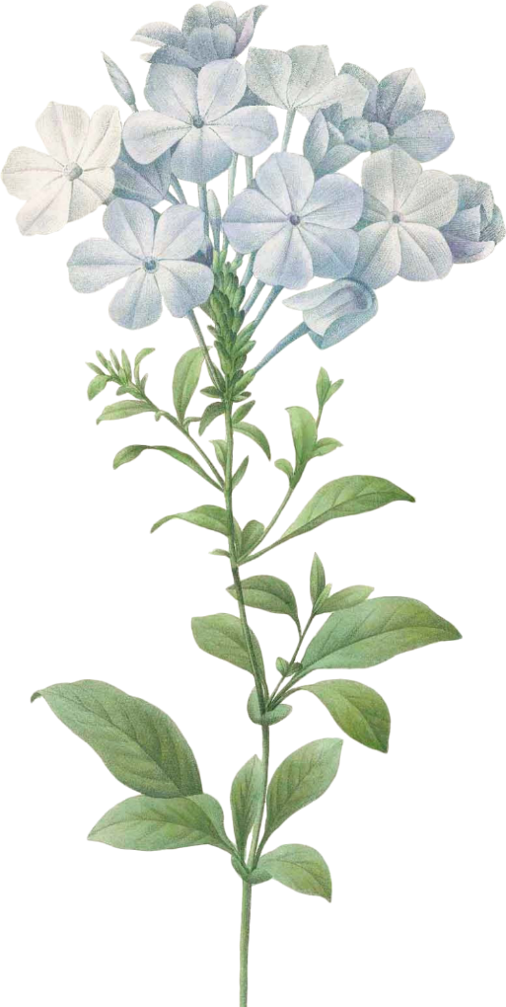
Luyện tập
BÀI
TẬP
1
NHÓM 1
Ví dụ (a)
NHÓM 2
Ví dụ (b)
NHÓM 3
Ví dụ (c)
NHÓM 4
Ví dụ (d)

Slide 19
a)
Hôm qua, nước bắt đầu dâng lên nhanh hơn.
Suốt từ chiều hôm qua, nước bắt đầu dâng lên nhanh hơn
TN CN VN
TN CN VN
Trạng ngữ chỉ thời gian.
Trạng ngữ «suốt từ chiều hôm qua» ở ví dụ sau được mở rộng hơn, rõ ràng và cụ thể hơn, nhấn mạnh được thời gian và quá trình xảy ra sự việc.

Slide 20
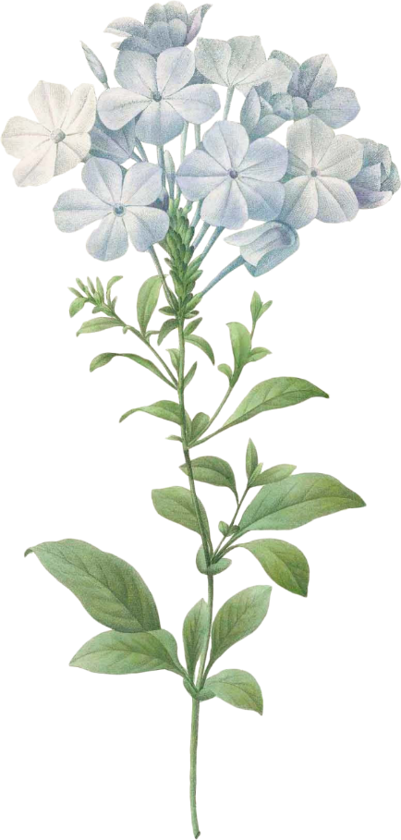
b)
Trong gian phòng, những bức tranh của thí sinh treo kín bốn bức tường
Trong căn phòng lớn tràn ngập ánh sáng, những bức tranh
của thí sinh treo kín bốn bức tường.
TN CN VN
TN CN
VN
Trạng ngữ chỉ nơi chốn.
→ Ở ví dụ b, trạng ngữ «Trong văn phòng lớn tràn ngập ánh sáng» được mở rộng hơn so với ví dụ thứ nhất, và nhờ thế mà không gian của căn phòng hiện lên rõ nét và sinh động hơn.

Slide 21
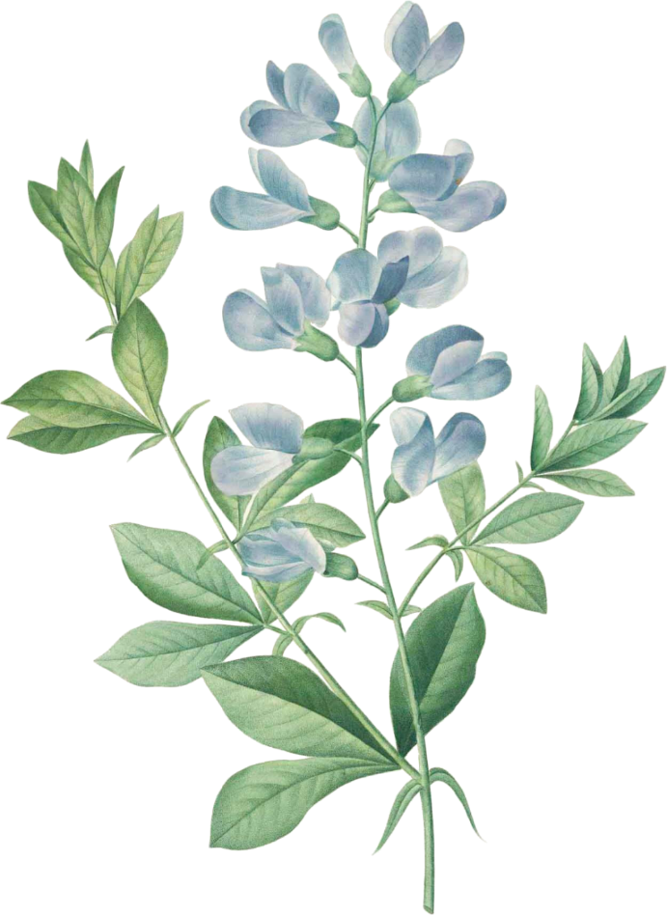
c)
- Thế mà trong một đêm, trời bỗng đổi gió bấc, rồi cái lạnh
ở đâu đến làm cho người ta tưởng đang ở giữa mùa đông rét buốt.
- Thế mà trong một đêm mưa rào, trời bỗng đổi gió bấc,
rồi cái lạnh ở đâu đến làm cho người ta tưởng đang ở giữa mùa đông rét buốt.
TN CN VN
TN CN VN
Trạng ngữ chỉ thời gian.
→ Ở ví dụ c, trạng ngữ «thế mà trong một đêm mưa rào» được mở rộng hơn so với TN ở ví dụ trên → thời gian của sự việc trời trở gió… được nêu lên cụ thể hơn.

Slide 22
d)
- Trên nóc một lô cốt, người phụ nữ trẻ đang phơi thóc
- Trên nóc một lô cốt cũ kĩ bên một xóm nhỏ, người phụ nữ trẻ
đang phơi thóc
TN CN VN
TN CN
VN
Trạng ngữ chỉ nơi chốn
→ Ở ví dụ d, trạng ngữ «Trên nóc một lô cốt cũ kĩ bên một xóm nhỏ» được mở rộng hơn so với trạng ngữ ở ví dụ trên, nhờ vậy mà không gian – nơi người phụ nữ trẻ đang phơi thóc được hiện lên rất rõ nét và cụ thể.

Slide 23
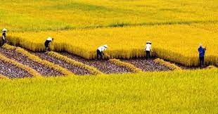
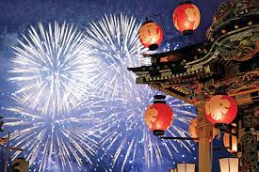
Bài tập 2. Hãy viết một câu có trạng ngữ là một từ. Mở rộng trạng ngữ của câu thành cụm từ và nêu tác dụng của việc dùng cụm từ làm thành phần trạng ngữ của câu.
One day, mule.

Slide 24
TRÒ CHƠI TIẾP SỨC
Yêu cầu: ghép những đáp án sau vào bảng để được đáp án đúng
xâm phạm
mặt mũi
gom góp
các tiếng có quan hệ về mặt ngữ âm.
đền đáp
lo sợ
tài giỏi
vội vàng
các tiếng có quan hệ với nhau về nghĩa.
hốt hoảng
 | Từ ghép | Từ láy
Ví dụ cụ thể:
Cơ sở để xác định: Dựa vào mối quan hệ giữa các tiếng trong từ

Slide 25
TRÒ CHƠI TIẾP SỨC
Xác định từ ghép và trong các từ sau: mặt mũi, xâm phạm, lo sợ, tài giỏi, vội vàng, gom góp, hoảng hốt, đền đáp. Cho biết cơ sở để xác định như vậy.
 | Từ ghép | Từ láy
Ví dụ cụ thể:
Cơ sở để xác định: Dựa vào mối quan hệ giữa các tiếng trong từ
xâm phạm, tài giỏi, lo sợ, gom góp, mặt mũi, đền đáp.
vội vàng, hoảng hốt.
các tiếng có quan hệ với nhau về nghĩa.
các tiếng có quan hệ về mặt ngữ âm.

Slide 26
BÀI TẬP 3
Ví dụ | Từ láy | Tác dụng
a. Trong tiếng mưa hình như có tiếng nước sông dâng cao, xiên xiết chảy.
b. Tấm thân bé bỏng của con chim vụt bứt ra khỏi dòng nước và bay lên cao hơn lần cất cánh đầu tiên ở bãi cát.
c. Những đôi cánh mỏng manh run rẩy và đầy tự tin của bầy chim đã hạ xuống bên một lùm dứa dại bờ sông.
→ Từ láy miêu tả âm thanh của tiếng nước chảy, khắc họa hình ảnh trận mưa lớn, nhiều nước.
“xiên xiết”
→ Từ láy khắc họa hình ảnh những chú chim chìa vôi non nớt, nhấn mạnh sự mạnh mẽ, bứt phá của đàn chim khi cất cánh khỏi dòng nước lũ.
“bé bỏng”
“mỏng manh”
→ Từ láy và “run rẩy” miêu tả cánh chim non nớt, bé bỏng của bầy chim chìa vôi non.

Slide 27
Viết một đoạn văn (khoảng 5 đến 7 dòng) kể về một kỷ niệm tuổi thơ của em. Trong đó có sử dụng một trạng ngữ và một từ láy

